Slide 1
POWERPOINT İLE ETKİLİ SUNUM
Arzu NARYAPRAĞI
Bilgi İşlem Daire Başkanlığı
Yazılım Birim Çalışanı

Slide 2
Slayt Hazırlama Teknikleri
Font (yazı tipi) büyüklüğünüzü dikkatli bir şekilde seçin.
Microsoft Powerpoint font (yazı tipi) büyüklüklerini aşağıdaki gibi seçmenizi tavsiye etmektedir.
Başlıklar için 44 font (Yazı Tipi)
Alt başlıklar veya altbaşlık kullanılmıyorsa metin için 32 font (Yazı Tipi)
Alt başlık kullanılıyorsa metin için 28 font (Yazı Tipi).
Zemin rengi koyu, yazılar açık veya tam tersi olmalıdır
Sıra önemli olmadıkça, numaralı liste olmamalıdır
Her slayt tek konu içermelidir
666 kuralı uygulanmalıdır.
◻her slaytta en fazla altı satır,
◻her satırda en fazla altı kelime olmalı,
◻altı slayttan sonra mutlaka grafik veya resim içermelidir

Slide 3
Slayt Hazırlama Teknikleri
Font (yazı tipi) büyüklüğünüzü dikkatli bir şekilde seçin.
Microsoft Powerpoint font (yazı tipi) büyüklüklerini aşağıdaki gibi seçmenizi tavsiye
etmektedir.
Başlıklar için 44 font (Yazı Tipi)
Alt başlıklar veya altbaşlık kullanılmıyorsa metin için 32 font (Yazı Tipi)
Alt başlık kullanılıyorsa metin için 28 font (Yazı Tipi).
Zemin rengi koyu, yazılar açık veya tam tersi olmalıdır
Sıra önemli olmadıkça, numaralı liste olmamalıdır
Her slayt tek konu içermelidir
666 kuralı uygulanmalıdır.
her slaytta en fazla altı satır,
her satırda en fazla altı kelime olmalı,
altı slayttan sonra mutlaka grafik veya resim içermelidir
Yazım ve dilbilgisi hatası olmamalıdır
Geriye dönmek gerekirse aynı slayt tekrar konmalıdır
Slaytlara numara konmalıdır.
Her bölümün başlığının yeterince açıklayıcı olmasına dikkat edin.
Kolay okunmayan görsel malzeme kullanmayın.
Görsel malzemeyi çok fazla yazılı metinle, resimlerle veya çok farklı renklerle doldurmayın.

Slide 4
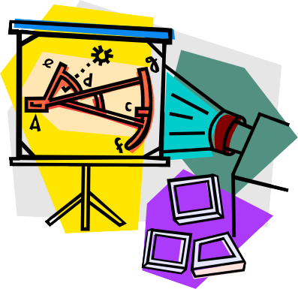
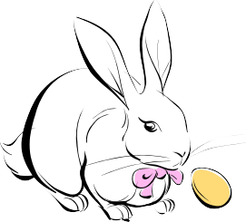
Kuşlar Neden Göç Eder?
Zemin rengi koyu, yazılar açık veya tam tersi olmalıdır
Sıra önemli olmadıkça, numaralı liste olmamalıdır
Her slayt tek konu içermelidir
666 kuralı uygulanmalıdır.
her slaytta en fazla altı satır,
her satırda en fazla altı kelime olmalı,
altı slayttan sonra mutlaka grafik veya resim içermelidir

Slide 5
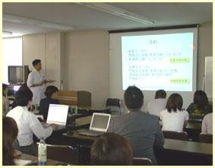
İçerik
Slayt Hazırlama Teknikleri
Sunumun Dinleyicilere Aktarımı

Slide 6
……….
2. Slayt
1. Slayt
SUNU

Slide 7
Slayt Hazırlama Teknikleri
El yazısı yerine basılı metin kullanılmalıdır
HARFLERİN TÜMÜ BÜYÜK veya italik yazı karakterinde olmamalıdır
Vurgulanması istenen noktalar için italik, alt çizgi,
farklı renk, yanıp sönme vb. dikkat çekici özelliklere yer verilmelidir.
Tüm slaytlarda aynı yazı karakteri kullanılmalıdır

Slide 8
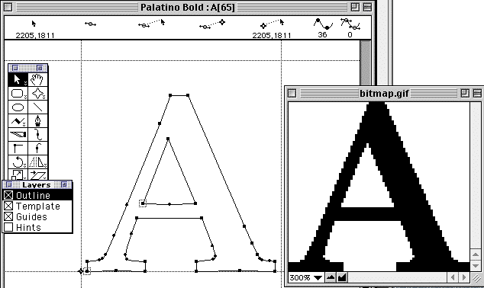
Slayt Hazırlama Teknikleri
Yazı Tipi (font) büyüklüğünüzü
dikkatli bir şekilde seçilmelidir.

Slide 9
Başlıklar için 44
Alt başlıklar veya alt başlık kullanılmıyorsa metin için 32
◻Alt başlık kullanılıyorsa metin için 28
Microsoft’a göre Powerpoint yazı tipi büyüklükleri

Slide 10
Slayt Hazırlama Teknikleri
Paragraflar, ekranda kolaylıkla görülebilecek ve okunabilecek bir biçimde yer almış olmalıdır.
Cümlelerin, anlamlı bir biçimde mümkün olduğunca kısa tutulmuş olmasına özen gösterilmelidir.
Anlamı bozmaması için, kelimeler satır sonlarında bölün- memelidir.
Paragraflar bölünmeden aynı ekranda bitirilmelidir.
Bir slaytta beş ile sekiz satır arasında yazı olmalıdır.

Slide 11
Slayt Hazırlama Teknikleri
Aynı ekranda, çok sayıda dikkat çekici özelliklerin kullanılmasından kaçınılmalıdır.
Her sayfada, sayfanın içeriği ile uyumlu başlık kullanılmalıdır.

Slide 12
Slayt Hazırlama Teknikleri
Hedef kitleye uygun tasarım seçilmeli
Zemin rengi koyu, yazılar açık veya tam tersi olmalı
Grafikler basit ve anlaşılır olmalıdır, olabildiğince üç renkten fazla kullanılmamalı
Kolay okunmayan görsel malzeme kullanılmamalı
Görsel malzeme çok fazla yazılı metinle, resimlerle veya çok farklı renklerle doldurulmamalıdır

Slide 13
Slayt Hazırlama Teknikleri
Sıra önemli olmadıkça, numaralı liste olmamalı
elma
armut vb.
Yazım ve dilbilgisi hatası olmamalı
Geriye dönmek gerekirse aynı slayt tekrar konmalı
Slaytlara numara verilmeli
Ekranda, öncelikle görülmesi gereken ifadeler
göze çarpmalı

Slide 14
Slayt Hazırlama Teknikleri
Slaytları oynatırken,
geçişlerin çok fazla dikkat dağıtıcı ve tutarsız olmamasına dikkat edilmelidir.

Slide 15
Slayt Hazırlama Teknikleri
Ekrandaki elemanların hareketi, göz hareketlerine uygun olmalı ve gözü yormamalı
Bir ekranda, dört farklı renkten fazla renk kullanılmamasına dikkat edilmeli
Sunum özel efektler, sesler, değişik fontlar, göz alıcı renkler veya resimleri çok fazla kullanarak düzenlenmemeli

Slide 16
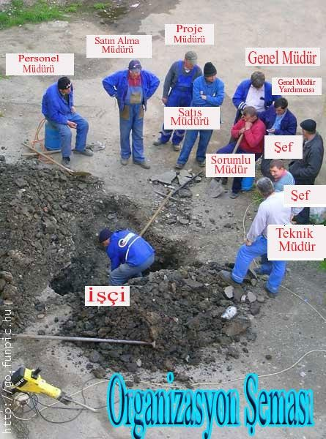
Görsel materyaller, dinleyici kitlesinin mesajınızı anlamasına yardım etmeli

Slide 17
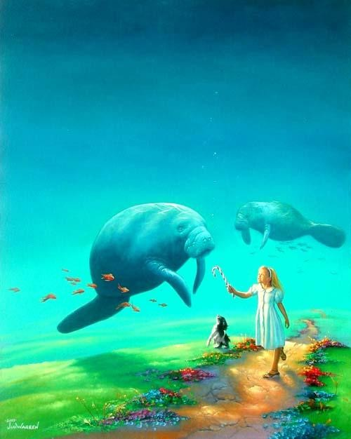
Görsel materyaller bir öğeyi vurgulamak, duygusal tepkiler yaratmak için kullanılmalı

Slide 18
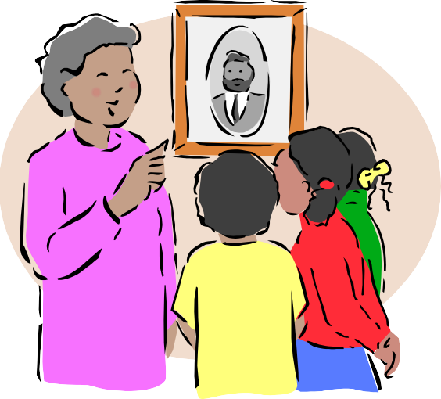
Slayt Hazırlama Teknikleri
Verilen bir metnin gerektirdiği grafik ya da resim, metinle birlikte aynı ekranda yer almış olmalı
Kullanılan resim ya da grafikler gereksiz
ayrıntılardan arındırılmalı

Slide 19
Slayt Hazırlama Teknikleri
Gerektiğinde konuların
anlatılmasında canlandırılmış resim (animasyon) kullanılmalı
Görsel materyaller sayfada rasgele dağıtılmamalıdır.

Slide 20
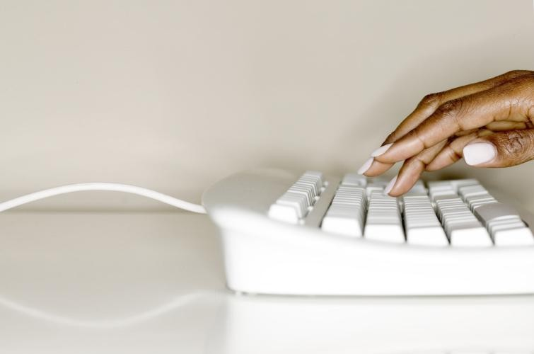
TUŞ KULLANIMI
Mouse yerine klavye kullanırken;
slaytları ilerletmek için N , geriye döndürmek için P tuşlarını
ekranı karartmak için Shift+B tuşu,
tekrar ekrana geri dönmek için Shift+W tuşu,
slaytlarınıza devam etmek için boşluk tuşunu kullanabilirsiniz.

Slide 21
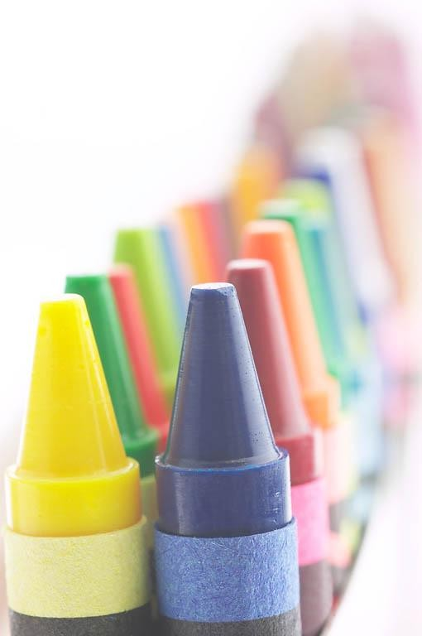
RENK KULLANIMI
Basitlik ve tutarlılık esastır.
Slaytlardaki ifadeler, her mesafeden okunabilmeli.
Zemin rengi, ancak anlatılan konuya açıklık getirmek istenildiğinde kullanılmalı.
Verilmek istenilen mesajlara uygun renkler seçilmeli.

Slide 22
RENKLER HAKKINDA DİKKAT EDİLMESİ GEREKENLER
Turuncu
Siyah
Mor
Kahverengi
Sarı
Mavi
Yeşil
Kırmızı

Slide 23
TURUNCU
Sıcak bir renktir hayranlık verici, canlı ve samimidir.
Sayfanın göz alıcı ve dikkat çekici olması için turuncu kullanılabilir.
Zemin rengi olma açısından zayıftır.
Mavi ile kullanmaktan kaçınılmalıdır.

Slide 24
SİYAH
Mali veriler sunmak için kullanılabilir
Gücü ve tutkuyu temsil eder
Genellikle, keder, ağır ve depresyon rengidir
Fakat doğru bağlamda kullanılırsa, sofistike ve gizemli olabilir
Çalışmalar, siyah artalan üzerinde on-line okumanın zorluğunu ortaya koymaktadır.
Baskın renk olarak siyah kullanımı bir çocuk sitesi için en kötü seçim olabilirken; bir sanat galerisi sitesi için mükemmel bir seçim olabilir.

Slide 25
MAVİ
Sakinlik, güvenirlik simgesidir.
Araplar, mavinin kan akışını yavaşlattığına inanılır, nazar boncuğu bu yüzden mavidir.
Batıda intiharları azaltmak için köprü ayaklarını maviye boyarlar.
Duvarları mavi olan okullarda çocukların daha az yaramazlık yaptığı saptanmıştır.
Çok popüler bir zemin rengidir.
Fakat turuncu ile maviyi birlikte kullanırken dikkatli olmak gerekmektedir.

Slide 26
YEŞİL
Geri besleme(Feedback) isteniyorsa kullanılabilir
Güven veren renktir, sadakat ve zekayı simgeler
bankaların logolarında hakim renktir.
Yaratıcılığı körükler
büyük lokanta mutfaklarında yeşil tercih edilir.
Rahatlatıcı, sakinleştirici ve şifa vericidir
Denge ve dayanıklılığın simgesidir

Slide 27
KIRMIZI
Şiddetli ve güçlü her şeyi temsil eden tüm renklerin en sıcağıdır
Bir grubu motive etmek için kullanılabilir
Kırmızı ve yeşil bir arada kullanılmamalıdır. (Renk Körleri)
Mavi ve mor ile uyum sağlamaz
Kırmızı, iş hayatında başarısızlığı, finans sektöründe kaybı temsil eder. Her zaman bir uyarı olarak
algılanır

Slide 28
MOR
Asaleti simgeler. Bilgelik, lüks ve gücün simgesidir
Nevrotik duyguları açığa çıkardığından, insanları bilinç altının korkuttuğu saptanmıştır
Ekranda gözü oldukça fazla yorar

Slide 29
KAHVERENGİ
İnsanın hareketlerini hızlandırır
Kansas Üniversitesi, Sanat Fakültesi'nde bir deney için bilgisayar yardımıyla duvarların rengi değiştirilebilir hale getirilmiş. Fon kahverengiye döndüğünde insanlar daha hızlı hareket etmişler
Bu yüzden fastfood restoranları iç mekanda kahverengi kullanılmaktadır

Slide 30
SARI
İyimserliği temsil eder
Geçiciliğin ve dikkat çekiciliğin sembolüdür
Bu yüzden dünyada taksiler sarıdır, geçici olduğu bilinsin ve dikkat çeksin diye
Araba kiralama şirketleri de sarıyı kullanır
Sarı rengi bu özelliğinden dolayı bankalar kullanmak istemez
Zıt renkler ile kullanıldığında okunabilirliği kolay olan iyi bir zemin rengidir

Slide 31
Sunumun Dinleyicilere Aktarılması
Ruh Hali
Göz Teması
Ses Kullanımı -Duruşlar/ Tekrarlamalar
Duru Dil Kullanımı
Yumuşak Geçişler/ Vurgular
Beden Dili
Sunucunun Yeri/ Hareketi/ Katılımcılara Yakınlığı
Görsel-İşitsel Araçların İzleyici önünde Kullanımı
İzleyici/Katılımcı ile İletişim

Slide 32
Sunumun Dinleyicilere Aktarılması
Zamanınızı iyi kullanın.
Dinleyicilere sırtınızı dönmeyin.
Çok hızlı, çok yavaş, ya da okuma biçiminde monoton bir şekilde konuşmayın.
Sunum boyunca kartlar üzerindeki notlarınızdan okumayın.
Yansıtılan slaytta yazılı olan metindeki cümlelerin tıpa tıp aynısını konuşmanızda kullanmayın.

Slide 33
Dinlediğiniz için Teşekkürler…

